Slide 1
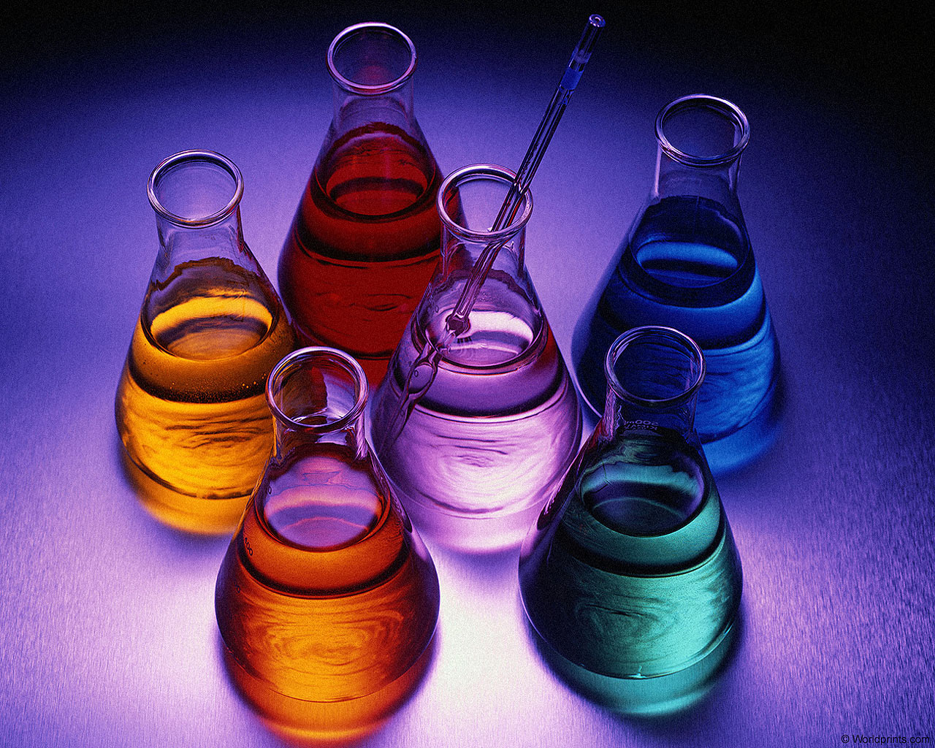
موضوع:فصل2(تغییر های شیمیایی در خدمت زندگی) تهیه کننده:امیررضا مرشدزاده(کلاس شهید آوینی،پایه هشتم) معلم:جناب آقای افشار(شیمی)
به نام خدا

Slide 2
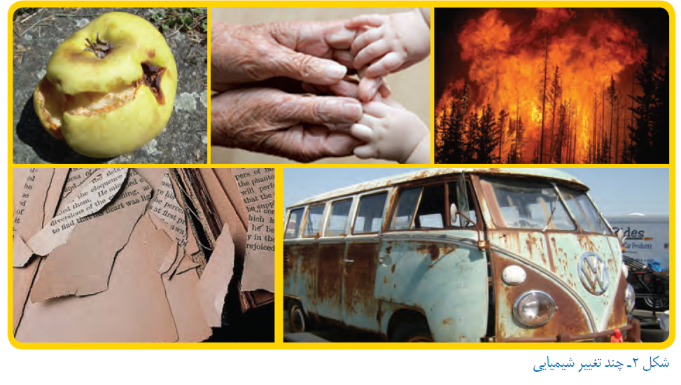
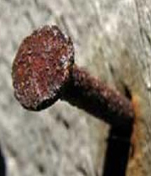
تغییر های شیمیایی
تغییر های شیمیایی می توانند مفید یا مضر باشند.برای مثال آتش سوزی جنگل یک تغییر شیمیایی است که در بیشتر مواقع مضر می باشد. در صفحه بعد چند گونه از تغییرات شیمیایی را مشاهده می کنید.

Slide 3
(مفید یا مضر بودن تغییرات شیمیایی)
آتش سوزي در جنگل: سوختن جنگل سبب از بين رفتن انواع درختان و جانوران و هم چنين آلوده شدن
هوا مي شود. بنابراين آتش سوزي در جنگل مضر است. اما آتش سوزي كنترل شده در جنگل مي تواند
مفيد باشد. به طوري كه در برخي كشورها، خس و خاشاك زير درختان را به صورت كنترل شده آتش
مي زنند تا از آتش سوزي هاي بزرگ و غيرقابل كنترل جلوگيري كنند.
• پير شدن: پير شدن فرآيندي پيچيده است كه شامل تغييرهاي شيميايي بسيار زيادي است. به هر حال از
نگاه ما، پير شدن مضر است زيرا انسان جمال، زيبايي، شادابي و جواني را بسيار دوست دارد. با پير شدن
همه اين صفات كم كم از بين مي روند.
• فاسد شدن ميوه: فاسد شدن ميوه ها از تغييرهاي شيميايي مضر در زندگي روزانه ماست. زيرا ما نمي توانيم
ميوه هاي فاسد را مصرف كنيم. به همين دليل هزينه هاي زيادي صرف مي كنيم تا بتوانيم ميوه ها را براي
مدت طولاني ترين تازه نگه داريم. البته فاسد شدن ميوه در طبيعت، باغ، مزرعه و.... بسيار مفيد است.
زيرا اگر اين اتفاق نمي افتاد ما نمي توانستيم كشاورزي كنيم.
• زنگ زدن آهن: يك تغيير شيميايي مضر است. سالانه در سراسر جهان ميلياردها دلار براي تعميرات و
سالم نگه داشتن انواع دستگاه ها، وسايل، اسكله ها و ابزار آهن (فولادي) هزينه مي شود.
• پوسيدن كاغذ: پوسيدن كاغذ يك تغيير شيميايي بسيار كند است به طوري كه تقريبا" پس از 555 سال
يك برگ كاغذ مي پوسد. كاغذ پوسيده انعطاف پذير نيست و در اثر ضربه به راحتي مي شكند و خرد
مي شود. اين تغيير شيميايي مضر است.

Slide 5
تغییر انرژی در تغییر شیمیای
در هر تغيير شيميايي، انرژي مواد تغيير مي كند زيرا وقتي كه مواد دچار تغيير شيميايي مي شوند به مواد
ديگري تبديل مي شوند. از آن جايي كه انرژي مواد با همديگر اختلاف دارند، اين اختلاف به صورت گرما،
نور و ... مصرف يا آزاد مي شود. استفاده از دماسنج، روش مناسبي براي نشان دادن تغيير انرژي در يك تغيير
شيميايي است. به طوري كه:افزايش دماي مخلوط در يك تغيير شيميايي، نشان مي دهد كه اين تغييير شيميايي، گرماده است، و
كاهش دماي مخلوط در يك تغيير شيميايي، نشان مي دهد كه اين تغيير شيميايي، گرماگير است.

Slide 6
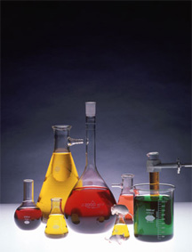
براي مثال: تغيير شيميايي قرص جوشان در آب، يك تغيير گرماگير است، زيرا دماي محلول در اثر تغيير
شيميايي، يك يا دو درجه كاهش مي يابد.
گاز + نمك → گرما + آب + قرص جوشان
هم چنين تغييير شيميايي جوش شيرين با سيتريك اسيد نيز ، يك تغيير گرماگير است.
گاز + آب + نمك= kj75 + (امول سيتريك اسيد + (ا مول) جوش شيرين

Slide 7
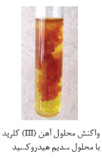
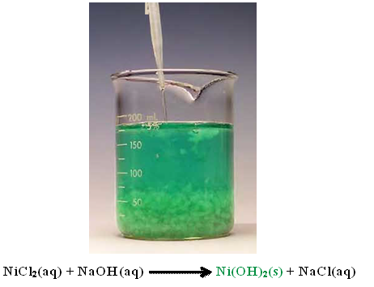
نشانه هاي تغيير شيميايي تغيير شيميايي نشانه هاي گوناگوني دارد كه برخي از آن ها عبارتند از: 1-تشکیل رسوب هرگاه در اثر مخلوط كردن دو يا چند محلول يك رسوب ايجاد شود پ(محلول كدر شود) يك تغيير شيميايي رخ داده است. شكل زیرتشكيل چند رسوب را نشان مي دهد.

Slide 8
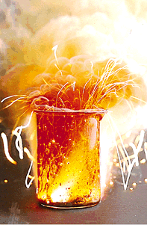
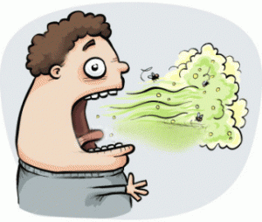
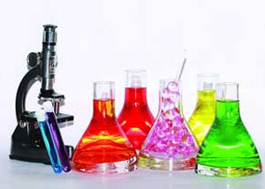
نشانه های دیگر تغییر شیمیایی
2-تغيير رنگ
3-آزاد شدن نور، گرما و صدا
4-خروج گاز

Slide 9
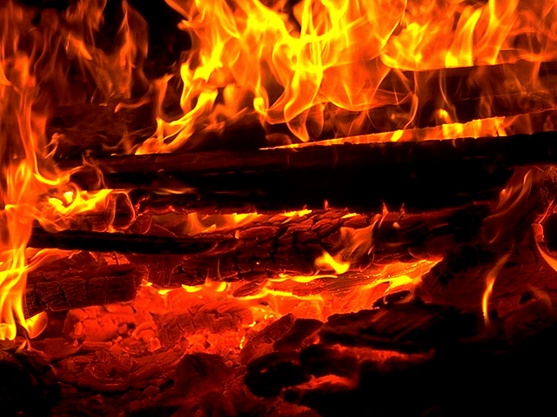
سوختن و اکسایش
واكنش هر ماده گاز با اكسيژن، واكنش اكسايش ناميده مي شود. البته برخي از واكنش هاي اكسايش بسيارسريع روي مي دهد و با آزاد كردن مقدار زيادي گرما، صوت و نور همراه اند. به اين واكنش ها، اصطلاحاًواكنش سوختن يا احتراق مي گويند. برخي ديگر از واكنش هاي اكسايش به كندي انجام مي شوند و فقط گرما آزاد مي كنند. براي مثال زنگ زدن آهن، ايجاد ترد و كدر روي سطح سديم يا منيزيم در مجاورت هوا ا كسايش نام دارد.

Slide 10
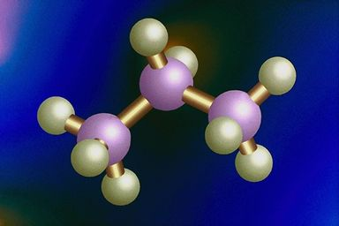
هیدرو کربن ها
هيدروكربن ها تركيب هايي هستند كه از دو عنصر هيدروژن و كربن ساخته شده اند. ذر ه هاي سازنده آن ها،مولكول هستند و انواع گوناگوني دارند، براي مثال، آلكان ها، آلكن ها، تركيب هاي آروماتيك و...هيدروكربن را از نفت خام به دست مي آورند، در واقع نفت خام مخلوطي از انواع هيدروكربن ها را دارد،(البته در نفت خام مواد ديگري مانند نمك، آب، گوگرد و ... نيز وجود دارد).
پارافين به دسته اي از هيدروكربن ها به نام آلكان تعلق دارد. در واقع ذره هاي سازنده پارافين مولكول هايآلكاني با تعداد كربن زياد (بيش از 25 كربن) است

Slide 11
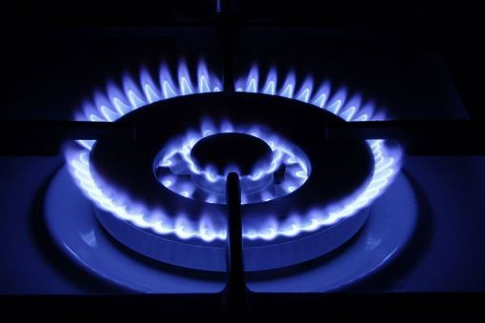
سوختن كامل و ناقص
هيدوركربن ها با مقدار كافي از اكسيژن در حضور جرقه يا شعله مي سوزند و به كربن دي اكسيد و بخار آب
تبديل مي شوند. در اين تغيير شيميايي مقدار زيادي گرما و نور آزاد مي شود. اين سوختن، سوختن كامل نامدارد. براي مثال:
گرما و نور + بخار آب + گاز كربن دي اكسيد = گاز اكسيژن + گاز متان
اما اگر اكسيژن در دسترس كافي نباشد، سوختن كامل نخواهد بود. در سوختن ناقص، افزون بر كرندي اكسيد و بخارآب، مقداري كربن مونوكسيد نيز تشكيل مي شود. اگر مقدار اكسيژني كه در دسترس هيدروكربن قرار مي گيرد باز هم كم تر شود، مقداري دوده نيز توليد مي شود.

Slide 12
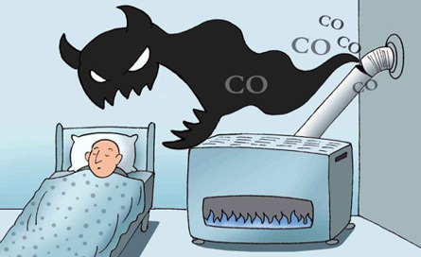
قاتل خاموش
كربن مونوكسيد گازي سمي است كه از سوختن ناقص انواع سوخت توليد مي شود. اين گاز تمايل شديد براي تركيب شدن با هموگلوبين خون دارد. از اين رو، هرگاه وارد خون شود براي تركيب شدن با هموگلوبين با گاز اكسيژن رقابت مي كند و جاي آن را در هموگلوبين مي گيرد. در واقع اجازه نمي دهد كه هموگلوبين وظيفه اصلي خود يعني نقل و انتقال اكسيژن را انجام دهد. در نتيجه سبب ايجاد دشواري هاي تنفسي مي شود. هرگاه افراد در معرض اين گاز قرار بگيرند، مسموم مي شوند.

Slide 13
باتری لیمویی
باتری ها وسایلی هستند که توسط واکنش شیمیایی الکتریسیته تولید می کنند و به عنوان مولد الکتریکی در وسایل مختلف نظیر کامپیوترها، ماشین ها، روبات ها و... کاربر دارند. اولین باتری در سال 1970 توسط الساندرو ولتا ساخته شد.
اجزای اصلی باتری را یک الکترولیت و دو الکترود از مواد غیر هم جنس تشکیل می دهند، که یکی از الکترودها با الکترولیت واکنش شیمیایی انجام می دهد.
در این آزمایش باتری شامل دو فلز است که در محلول اسید قرار دارند، مس و روی به عنوان فلز و لیمو محلول اسیدی را تامین می کند.( لیمو به علت دارا بودن اسید سیتریک محلول اسیدی را تامین می کند).

Slide 14
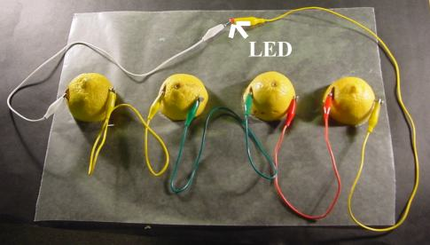
شرح آزمایش:
در دو طرف لیمو شیار نازکی ایجاد کنید در یکی از شیار ها سکه مسی و در شیار دیگری. میخ گالوانیزه را قرار دهید. توجه داشته باشید که میخ و سکه با هم در تماس نباشند. در این باتری میخ و سکه الکترود و آب لیمو الکترولیت نامیده می شود.هر باتری دارای دو الکتردو مثبت و منفی است که در آن جریان الکتریکی توسط یک رسانا از الکترود منفی به سمت الکترود مثبت می رود. همچنین اختلاف پتانسیل به عنوان میزان نیرویی که برای حرکت الکترو ن ها لازم است اندازه گیری می شود.
توسط این باتری می توان وسایل کوچک نظیر دیود های نوری (LED)را روشن کرد. الکترون ها از قطب منفی (میخ) وارد دیود نوری شده و به سمت قطب مثبت باتری (سکه) بر می گردند و این یعنی جریان الکتریکی که باعث روشن شدن دیود می شود. شما هم آزمایش کنید و ببینید.

Slide 15
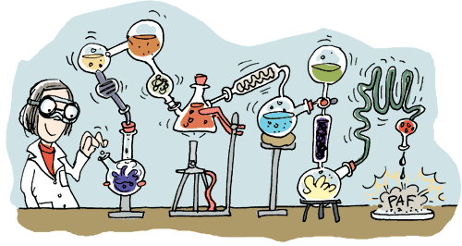
با استفاده از تغيير شيميايي مي توان كار انجام داد.
هرگاه در يك تغيير شيميايي، فرآورده گازي شكل توليد شود، كار انجام مي شود. براي مثال تغييرهاي شيميايي زير مي توانند كار انجام دهند.
تغيير شيميايي جوش شيرين با سركه
تغيير شيميايي جوش شيرين باويتامين C )قرص جوشان با آب)
تغيير شيميايي جوش شيرين بانوشابه با قرص نعناع
سوختن بنزين

Slide 16
((پایان)) با تشکر از توجه شما به این پاورپوینت.

